Slide 1

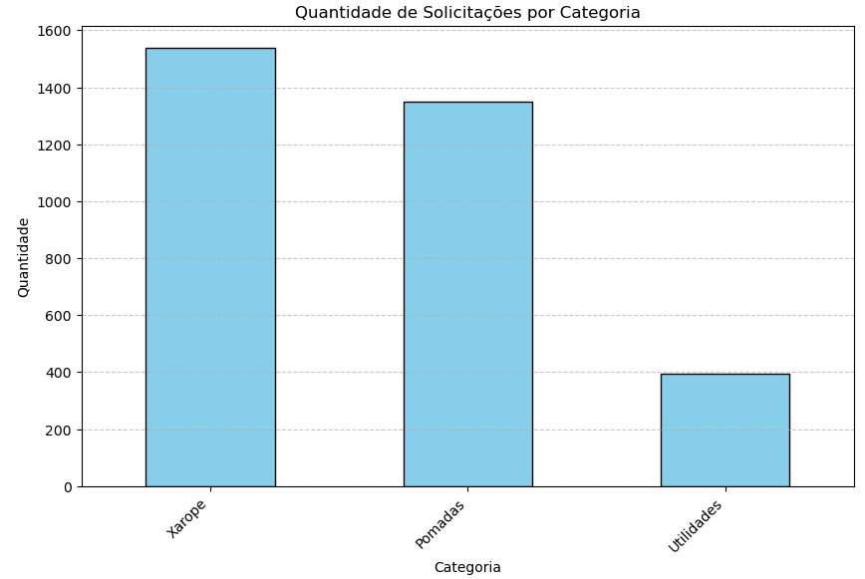
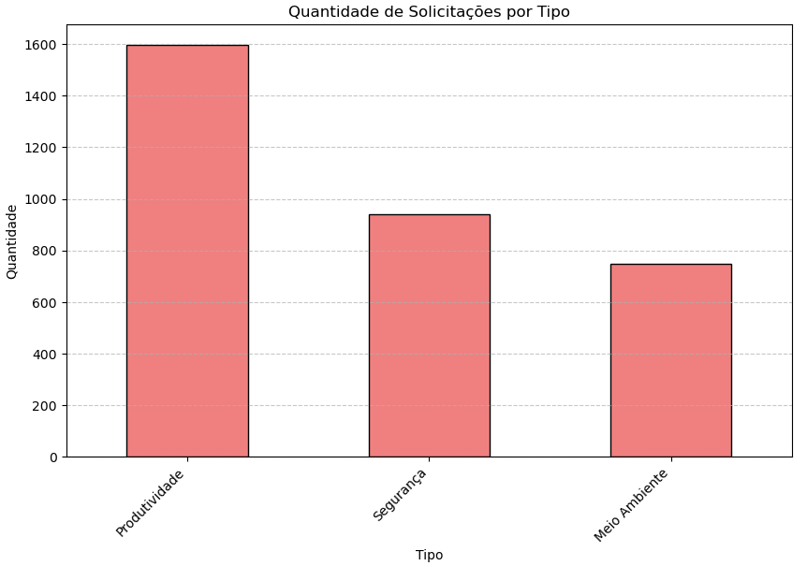
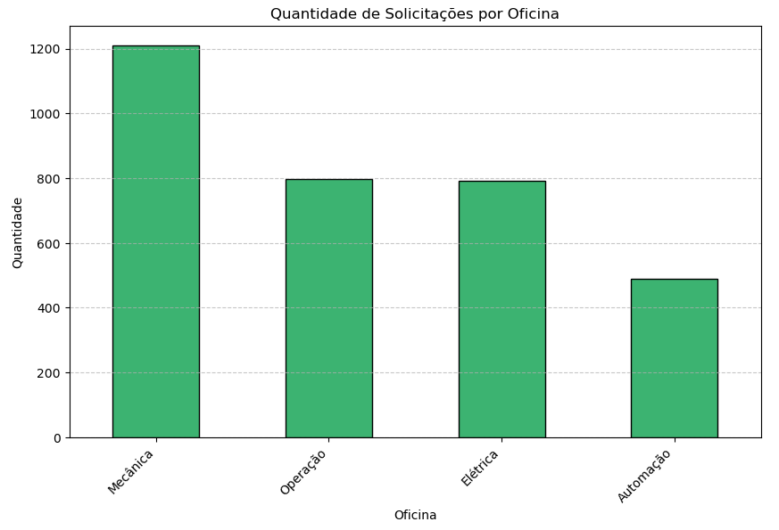
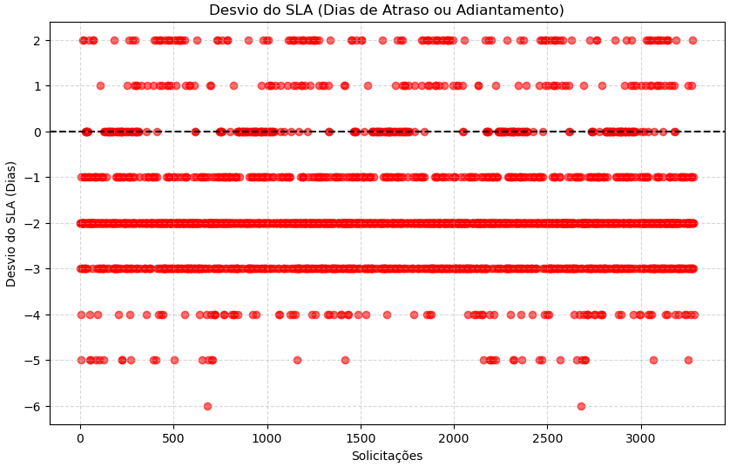
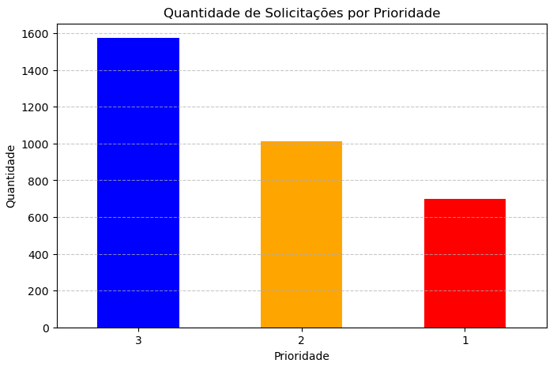
SOLICITAÇÕES DE SERVIÇO
TOTAL SOLICITAÇÕES
ENCERRADAS NO PRAZO
ENCERRADAS FORA DO PRAZO
PENDENTES
3285
210
2604
471
CATEGORIA
TIPO
OFICINA
DESVIOS DO SLA
PRIORIDADE

Slide 2
CATEGORIA:

Slide 3
TIPO:

Slide 4
OFICINA:

Slide 5
DESVIO DO SLA:
O desvio do SLA pode ser calculado:
Data de Término Real e o **Término Previsto

Slide 6
PRIORIDADE:

